Slide 1
Uzročnici mastitisa krava u Hrvatskoj i njihova osjetljivost prema antimikrobnim tvarima
Miroslav Benić
Hrvatski veterinarski institut
Savska cesta 143
Zagreb

Slide 2
Značenje mastitisa
Štete
Raznolikost uzročnika
Identifikacija uzročnika – odabir lijeka – uspješnost liječenja
Rezistencija bakterija
Javno zdravstvo

Slide 3
Epidemiološki oblici mastitisa
KONTAGIOZNI
Streptococcus agalactiae, Staphylococcus aureus, Mycoplasma spp
UVJETNI
Koliformne bakterije (E. coli, Klebsiella), streptokoki iz okoliša životinje, ostale bakterije

Slide 4
Materijal i metode
Izdvajanje uzročnika:
39 farmi (3-128 krava)
915 krava
3660 četvrti

Slide 5
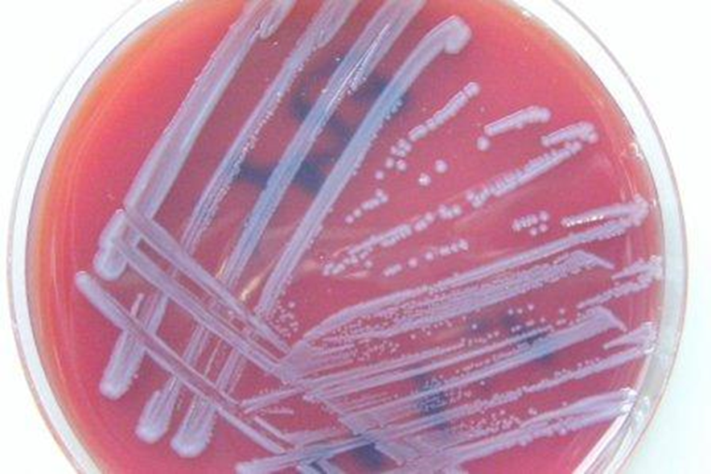
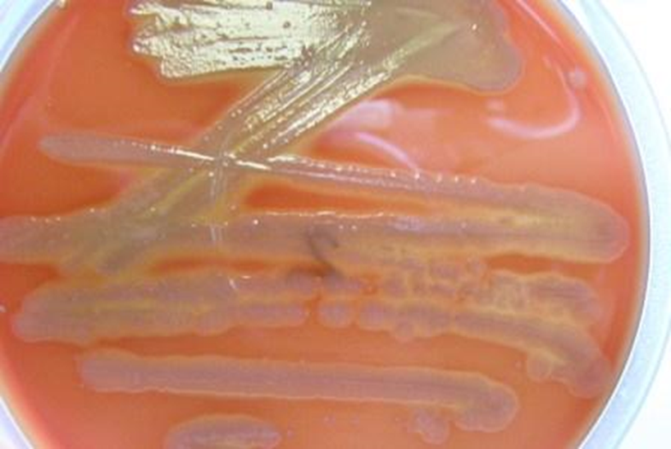
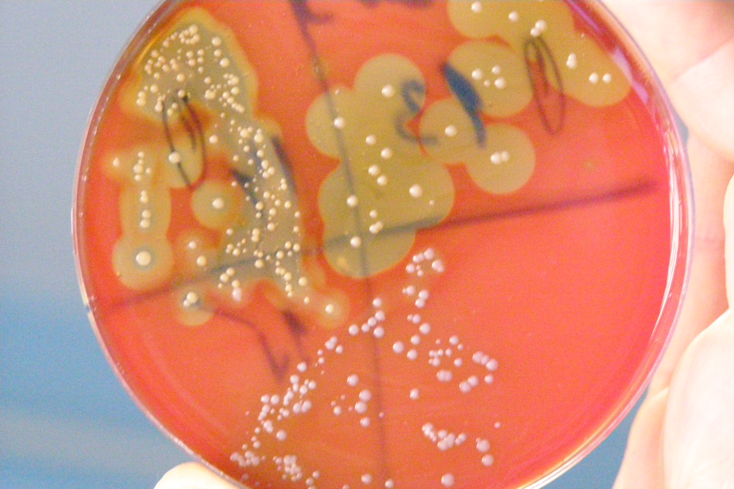
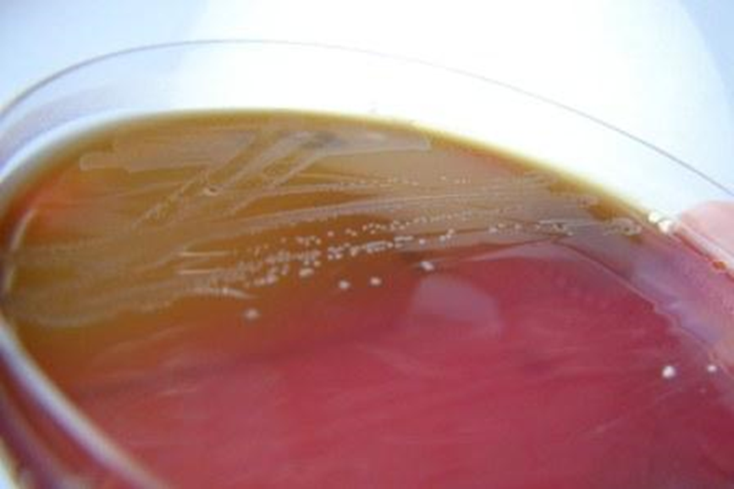
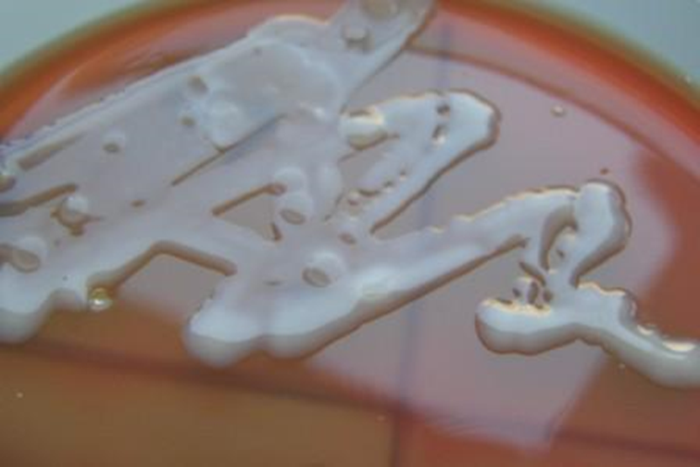

Slide 6
Materijal i metode
Antibiogram (sojevi izdvojeni u periodu 2019-2023)
E. coli 33
S. aureus 114
CNS 92
Strep. uberis 116
Streptococcus spp. 80

Slide 7
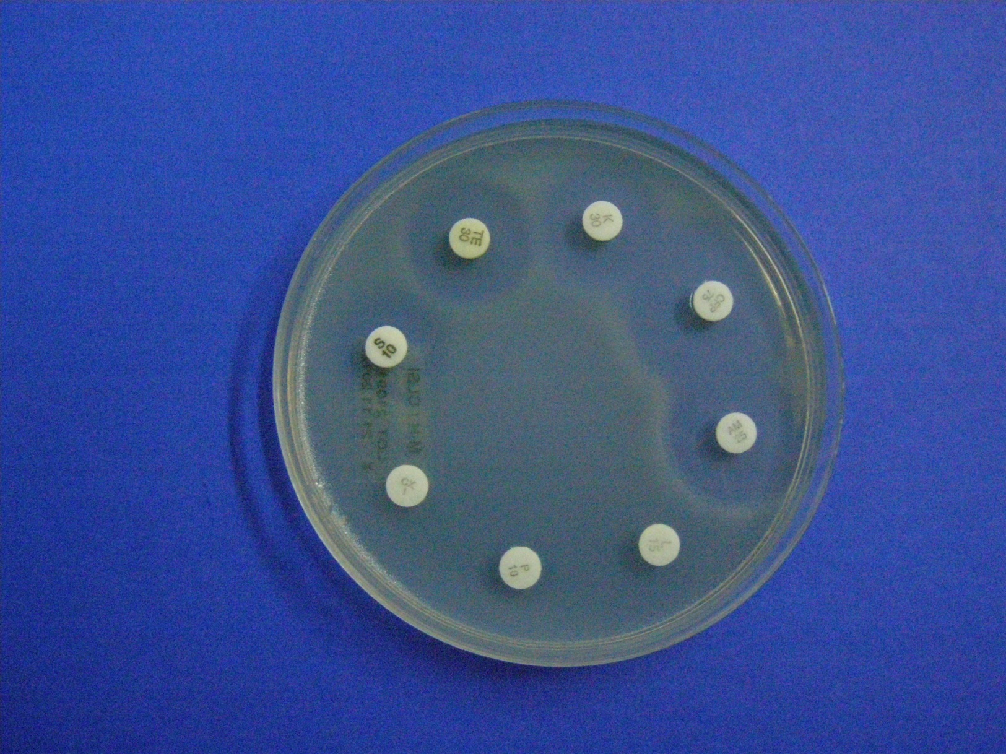

Slide 8
Antimikrobne tvari
amoxicilin+klavulanska kiselina
ampicilin
cefoperazon
enrofloxacin
kanamicin
kloksacilin
linkomicin
neomicin
novobiocin
penicillin
streptomicin
sulfametoksazol+trimetoprim
tetraciklin

Slide 9
REZULTATI Izdvojeni uzročnici
Uzročnik | N | %
Koagulaza negativni stafilokoki (CNS) | 124 | 3.39
Strep. uberis | 87 | 2.38
Streptococcus spp | 61 | 1.67
Strep. dysgalactiae | 40 | 1.09
S. aureus | 34 | 0.93
Enterococcus spp. | 35 | 0.96
E. coli | 18 | 0.49
Corynebacterium spp. | 16 | 0.44
Strep. agalactiae | 12 | 0.33
Serratia | 4 | 0.11
Klebsiella spp. | 2 | 0.05
kvasci | 3 | 0.08
Proteus spp. | 1 | 0.03
Pseudomonas aeruginosa | 1 | 0.03
NEMA SEKRETA | 116 | 3.17
NEGATIVNO | 3106 | 84.86

Slide 10
Inficirane krave
Zahvaćene četvrti | Broj krava | % | Kumulativni %
0 | 546 | 59.67 | 59.67
1 | 238 | 26.01 | 85.68
2 | 90 | 9.84 | 95.52
3 | 28 | 3.06 | 98.58
4 | 13 | 1.42 | 100.00

Slide 11
Osjetljivost prema antibioticima E. coli
Antimikrobna tvar | S | I | R | R (%)
amoxicilin+klavulanska kiselina | 33 | 1 | 56 | 62,2
ampicilin | 54 | 2 | 35 | 38,5
cefoperazon | 87 | 0 | 2 | 2,2
enrofloxacin | 86 | 2 | 2 | 2,2
kanamicin | 63 | 1 | 26 | 28,9
kloksacilin | 3 | 0 | 87 | 96,7
linkomicin | 1 | 1 | 88 | 97,8
neomicin | 52 | 3 | 35 | 38,9
novobiocin | 5 | 4 | 81 | 90,0
penicillin | 3 | 0 | 87 | 96,7
streptomicin | 40 | 1 | 49 | 54,4
sulfametoksazol+trimetoprim | 81 | 0 | 9 | 10,0
tetraciklin | 61 | 6 | 23 | 25,6

Slide 12
Osjetljivost prema antibioticima S.aureus
Antimikrobna tvar | S | I | R | R (%)
amoxicilin+klavulanska kiselina | 114 | 0 | 22 | 16,2
ampicilin | 107 | 0 | 29 | 21,3
cefoperazon | 132 | 2 | 2 | 1,5
enrofloxacin | 131 | 2 | 3 | 2,2
kanamicin | 112 | 1 | 23 | 16,9
kloksacilin | 34 | 2 | 100 | 73,5
linkomicin | 124 | 7 | 5 | 3,7
neomicin | 118 | 0 | 18 | 13,2
novobiocin | 126 | 0 | 10 | 7,4
penicillin | 92 | 0 | 44 | 32,4
streptomicin | 82 | 5 | 49 | 36,0
sulfametoksazol+trimetoprim | 132 | 0 | 4 | 2,9
tetraciklin | 102 | 0 | 34 | 25,0

Slide 13
Osjetljivost prema antibioticima - CNS
Antimikrobna tvar | S | I | R | R (%)
amoxicilin+klavulanska kiselina | 92 | 0 | 14 | 13,2
ampicilin | 78 | 0 | 28 | 26,4
cefoperazon | 106 | 0 | 0 | 0,0
enrofloxacin | 105 | 0 | 1 | 0,9
kanamicin | 89 | 1 | 16 | 15,1
kloksacilin | 40 | 0 | 66 | 62,3
linkomicin | 96 | 0 | 10 | 9,4
neomicin | 92 | 0 | 14 | 13,2
novobiocin | 86 | 1 | 19 | 17,9
penicillin | 64 | 0 | 42 | 39,6
streptomicin | 52 | 3 | 51 | 48,1
sulfametoksazol+trimetoprim | 100 | 1 | 5 | 4,7
tetraciklin | 77 | 0 | 29 | 27,4

Slide 14
Osjetljivost prema antibioticima - Strep. uberis
Antimikrobna tvar | S | I | R | R (%)
amoxicilin+klavulanska kiselina | 116 | 0 | 10 | 7,9
ampicilin | 116 | 1 | 9 | 7,1
cefoperazon | 120 | 1 | 5 | 4,0
enrofloxacin | 107 | 12 | 7 | 5,6
kanamicin | 21 | 9 | 96 | 76,2
kloksacilin | 17 | 0 | 109 | 86,5
linkomicin | 94 | 1 | 31 | 24,6
neomicin | 18 | 3 | 105 | 83,3
novobiocin | 87 | 10 | 29 | 23,0
penicillin | 109 | 0 | 17 | 13,5
streptomicin | 8 | 1 | 115 | 92,7
sulfametoksazol+trimetoprim | 104 | 6 | 16 | 12,7
tetraciklin | 41 | 8 | 77 | 61,1

Slide 15
Osjetljivost prema antibioticima – Streptococcus spp.
Antimikrobna tvar | S | I | R | R (%)
amoxicilin+klavulanska kiselina | 80 | 0 | 6 | 7,0
ampicilin | 70 | 0 | 16 | 18,6
cefoperazon | 83 | 0 | 3 | 3,5
enrofloxacin | 69 | 9 | 8 | 9,3
kanamicin | 18 | 4 | 64 | 74,4
kloksacilin | 3 | 0 | 83 | 96,5
linkomicin | 58 | 0 | 28 | 32,6
neomicin | 23 | 4 | 59 | 68,6
novobiocin | 64 | 1 | 21 | 24,4
penicillin | 65 | 0 | 21 | 24,4
streptomicin | 7 | 5 | 74 | 86,0
sulfametoksazol+trimetoprim | 65 | 1 | 20 | 23,3
tetraciklin | 39 | 5 | 42 | 48,8

Slide 16
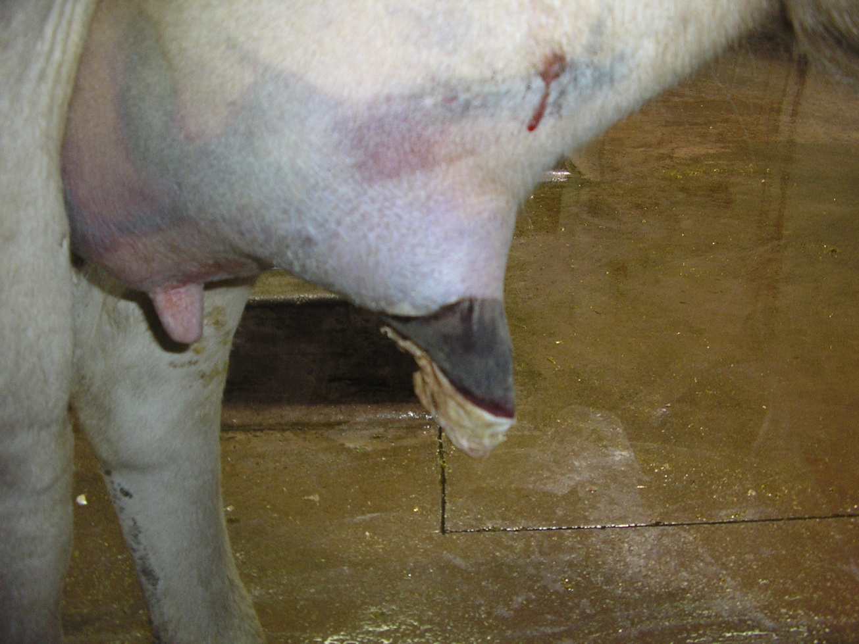

Slide 17
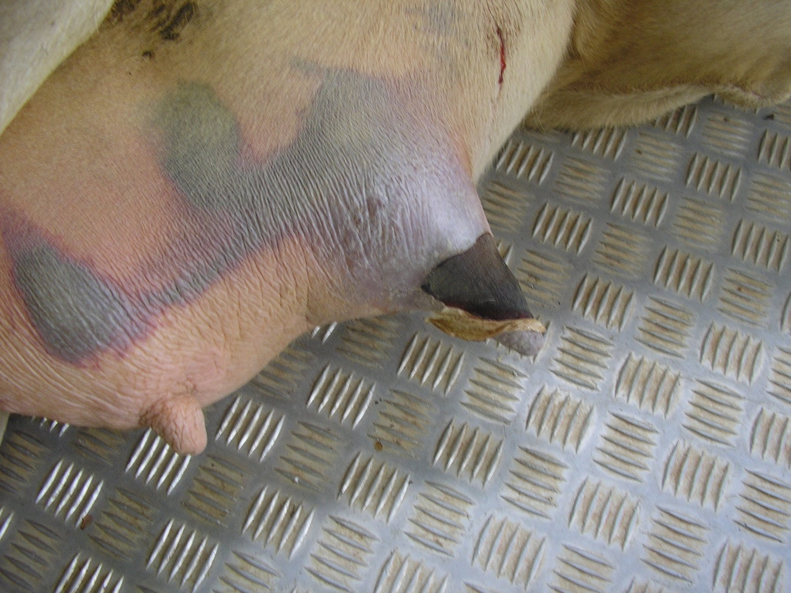

Slide 18
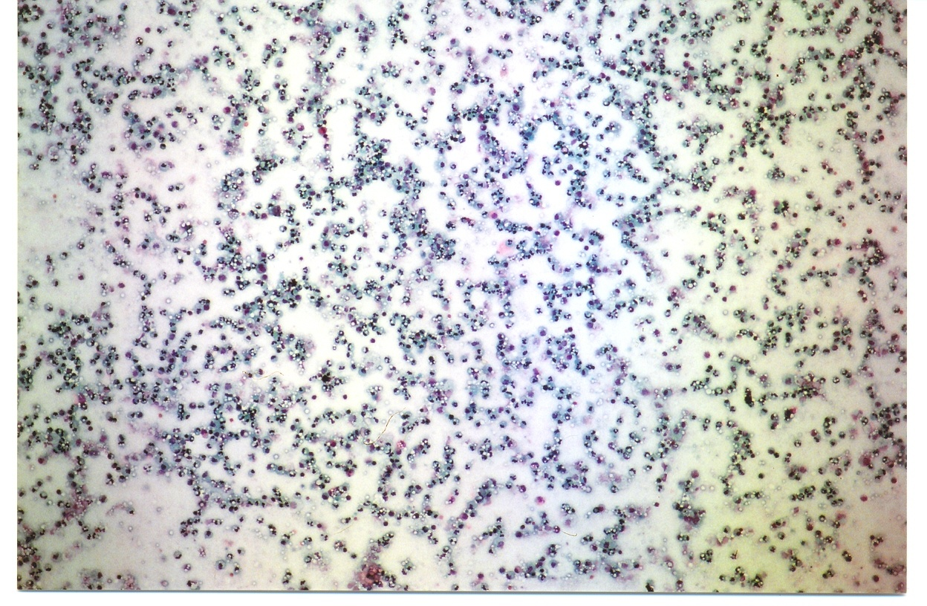

Slide 19
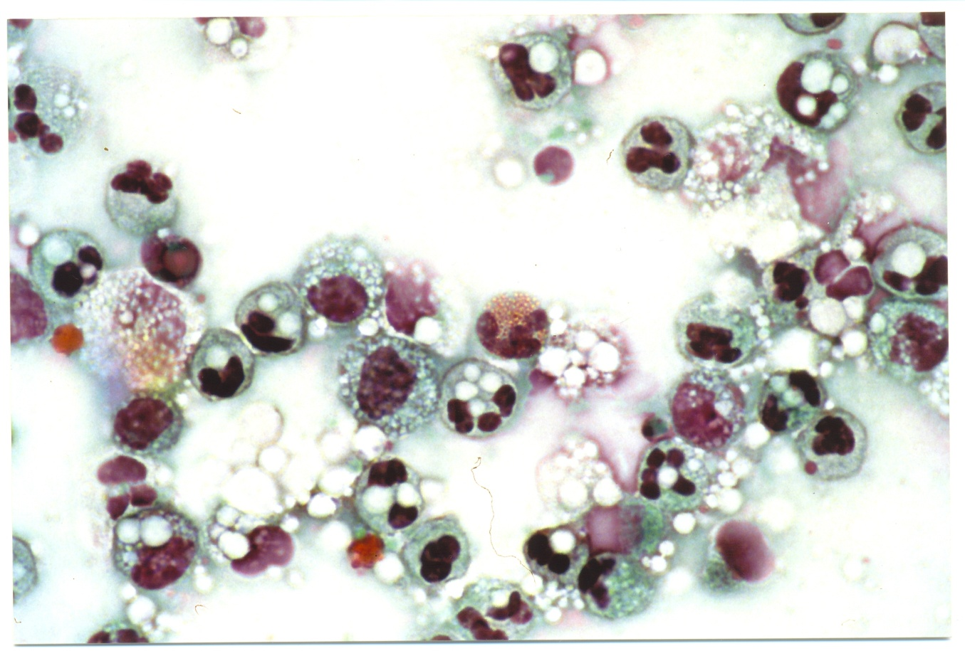

Slide 20
ZAKLJUČCI ?

Slide 21
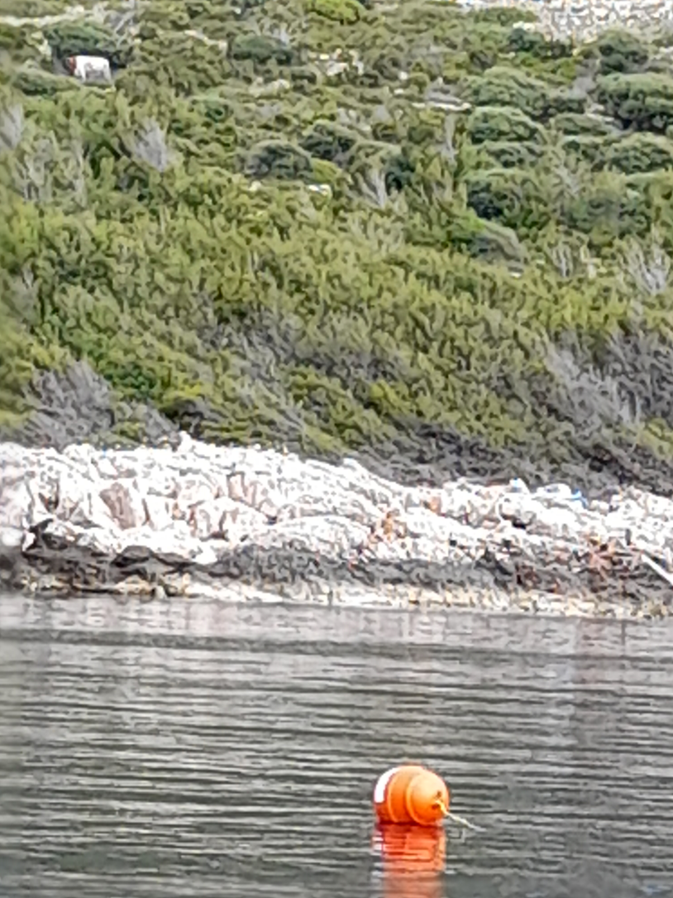
Hvala na pozornosti!

